Slide 1

SAĞLIK KÜLTÜR VE SPOR DAİRE BAŞKANLIĞI
2018 YILI BİRİM FAALİYET BRİFİNGİ

Slide 2
Başkanlığımız 2547 sayılı Kanun’un 2880 sayılı Kanun’la değişik 46 ve 47’nci maddeleri uyarınca kurulmuş ve teşkilatlanması, yönetimi, çalışmaları, görevlilerin yetki ve sorumluluklarına ilişkin genel hükümler ilgili yönetmelikle belirlenmiştir.
Yükseköğretim Kurumları Mediko-Sosyal Sağlık, Kültür ve Spor İşleri Dairesi Uygulama Yönetmeliği; 03.02.1984 tarih ve 18301 sayılı Resmi Gazetede yayınlanarak yürürlüğe girmiştir.
Mediko-Sosyal Kültür ve Spor İşleri Dairesi; Üniversitelerde hizmet verdiği kesimin bütünü için bir sağlık kuruluşu, öğrencilerin sosyal, kültürel danışma ve rehberlik ile spor ihtiyaçlarını karşılayan bir hizmet birimi ve aynı zamanda eğitim-öğretimin desteklenmesi amacıyla bu alanda uygulama ve araştırmaların yapıldığı bir uygulama dairesidir. Öğrencilerimizin beslenme, barınma, sağlık, kültür ve spor faaliyetleri giderleri ile diğer giderler dediğimiz harcama kalemlerine ilişkin harcama yılı bütçesinin hazırlanması ve yıl içerisinde uygulaması işlemlerini takip eder. Sanatsal sergiler açar, konser, konferans, tiyatro ve benzeri sanat ve kültür alanlarında faaliyetler düzenler ve bu maksatla faaliyetlerde bulunan kuruluşlarla işbirliği yaparak, öğrencilerin daha geniş ölçüde sanat ve kültür faaliyetlerinden yararlanmalarını sağlar. Öğrencilerin boş zamanlarında ilgi ve yeteneklerine göre sanat ve kültür çalışmaları yapmaları için resim, fotoğraf, el sanatları, halk oyunları, müzik ve benzeri faaliyet alanlarında kurslar açar, çalışma grupları oluşturur. Bu grupların üniversite içinde ve dışında konser, gösteri, sergi ve müsabaka gibi faaliyetlerde bulunmalarını veya bu tür etkinliklerde rol almalarını sağlar.
5018 sayılı Kamu Mali Yönetimi ve Kontrol Kanununun 41’inci maddesi gereği hazırladığımız bu rapor Sağlık Kültür ve Spor Daire Başkanlığının faaliyet alanlarını kapsayan konularda planlama ve uygulamalar neticesinde elde edilen verilerin değerlendirilmesidir. İlerleyen süreçlerde daha iyi hizmet verebilmek adına yapabileceklerimizin neler olduğunu görmeyi ve daha sonrası için yapılacak plan ve uygulamaların bizi bir adım daha ileriye götürmesini amaçlamaktayız.
Saygılarımla…
Selim KELEŞ
Daire Başkanı

Slide 3
BAŞKANLIK TEŞKİLAT YAPISI
Başkanlığımız;
1- Beslenme Hizmetleri Birimi
2- Kültür – Sanat ve Sosyal Hizmetler Birimi
3- Spor Hizmetleri Birimi
4- Sağlık Hizmetleri Birimi
5- Satın alma, Tahakkuk ve Ayniyat Birimi
6- Öğrenci Yurtları Birimi
7- Sosyal Tesisler
olmak üzere 7 birimden oluşmuştur.

Slide 4
BAŞKANLIK TEŞKİLAT YAPSI
Prof. Dr. Ömer ŞAHİN
S.K.S. YÖNETİM KURULU BAŞKANI
Doç. Dr. Adnan MEMDUHOĞLU
S.K.S. YÖNETİM KURULU ÜYESİ
Selim KELEŞ
S.K.S. YÖNETİM KURULU ÜYESİ
Selim KELEŞ
S.K.S. DAİRE BAŞKANI
Burhanettin TAPİNÇ
Şube Müdürü
Emin ŞEN
Şube Müdürü
Özer Fethi ÇELEPÇIKAY
Şube Müdürü
M.Abdulkadir GÜLTEKİN
Şube Müdürü V.
Tahakkuk-Satın Alma-Ayniyat Birimi
Spor Tesisleri ve Spor Hizmetleri Birimi
Turizm ve Spor Eğitim Uygulama Merkezi
Beslenme Hizmetleri Birimi
Öğrenci Yurtları
Engelli Öğrenci ve Kültür Hizmetleri Birimi
Sağlık Hizmetleri Birimi

Slide 5
BAŞKANLIĞIMIZDA ÇALIŞAN PERSONEL LİSTESİ
SIRA | ADI SOYADI | GÖREVİ | SIRA | ADI SOYADI | GÖREVİ | SIRA | ADI SOYADI | GÖREVİ | SIRA | ADI SOYADI | GÖREVİ
1 | SELİM KELEŞ | DAİRE BAŞKANI | 2 | BURHANETTİN TAPİNÇ | ŞUBE MÜDÜRÜ | 3 | EMİN ŞEN | ŞUBE MÜDÜRÜ | 4 | Ö.FETHİ ÇELEPÇIKAY | ŞUBE MÜDÜRÜ
5 | M.ABDULKADİR GÜLTEKİN | ŞUBE MÜDÜRÜ | 6 | FADIL ÜRE | ŞEF | 7 | MUHAMMED SANCAR | BİLG.İŞLETMENİ | 8 | ÖZLEM ALTIN | BİLG.İŞLETMENİ
9 | İLHAMİ YİĞİT | BİLG.İŞLETMENİ | 10 | EMİN BAĞAÇ | BİLG.İŞLETMENİ | 11 | VAHİDE BAŞKAN | BİLG.İŞLETMENİ | 12 | HÜSEYİN TEKİNER | BİLG.İŞLETMENİ
13 | İBRAHİM YILDIZ | BİLG.İŞLETMENİ | 14 | NAZLI KAYA | HEMŞİRE | 15 | ZEYNEP BERBER | HEMŞİRE | 16 | IŞIK YILMAZ ALTINOK | HEMŞİRE
17 | MELEK YILMAZ | SAĞ.TEKNİSYENİ | 18 | SELDA TAŞAN AKSU | HEMŞİRE | 19 | AHMET KARAKUZU | PSİKOLOG | 20 | RUKEN ZEYNEP AYDIN | DİYETİSYEN
21 | NEVZAT ALP | ANTRENÖR | 22 | MEHMET NAİM DİLDİRİM | ANTRENÖR | 23 | NEVZET ERDEM | HİZMETLİ | 24 | AHMET ASUS | HİZMETLİ
25 | NACİ ERDEM | HİZMETLİ | 26 | ALİ TUNCAY | SÜREKLİ İŞÇİ | 27 | YUSUF POLAT | SÜREKLİ İŞÇİ | 28 | AYŞE GÜNDÜZ | SÜREKLİ İŞÇİ
29 | HASAN HARMAN | SÜREKLİ İŞÇİ | 30 | YILMAZ BATĞI | SÜREKLİ İŞÇİ | 31 | NURETTİN YILDIRIM | SÜREKLİ İŞÇİ | 32 | MEKİ GÜL | SÜREKLİ İŞÇİ
33 | SADIK ÖZER | SÜREKLİ İŞÇİ | 34 | SELAMİ ÖZKILIÇ | SÜREKLİ İŞÇİ | 35 | MÜJGAN TAŞKIN | SÜREKLİ İŞÇİ | 36 | MEHMET ASLAN | SÜREKLİ İŞÇİ
37 | HÜLYA AKKURT | SÜREKLİ İŞÇİ | 38 | HİKMET ÇINAR | SÜREKLİ İŞÇİ | 39 | MUHDİ ALP | SÜREKLİ İŞÇİ | 40 | REŞİT AKÇELİK | SÜREKLİ İŞÇİ
41 | ŞEKİP YILDIZ | SÜREKLİ İŞÇİ | 42 | ÖMER OĞUZ | SÜREKLİ İŞÇİ | 43 | MEHMET FATİH DEMİR | SÜREKLİ İŞÇİ | 44 | ENVER ASLAN | SÜREKLİ İŞÇİ
45 | ÖMER BULGAZ | SÜREKLİ İŞÇİ | 46 | MEHMET KİLİS | SÜREKLİ İŞÇİ | 47 | AHMET YILMAZ | SÜREKLİ İŞÇİ | 48 | RAMAZAN KAYIKÇI | SÜREKLİ İŞÇİ
49 | SÜLEYMAN TREN | SÜREKLİ İŞÇİ | 50 | RIDVAN KAPLAN | SÜREKLİ İŞÇİ | 51 | LOKMAN ERBEK | SÜREKLİ İŞÇİ | 52 | YUSUF SAK | SÜREKLİ İŞÇİ
53 | ŞEYMA EPÇAÇAN | SÜREKLİ İŞÇİ | 54 | NEVZAT BARIK | SÜREKLİ İŞÇİ | 55 | AYHAN GÖKMEN | SÜREKLİ İŞÇİ | 56 | ZEHRA PESEN | SÜREKLİ İŞÇİ
57 | HÜSEYİN ÇELİK | SÜREKLİ İŞÇİ | 58 | AYDIN BULGAZ | SÜREKLİ İŞÇİ | 59 | YAŞAR URUĞ | SÜREKLİ İŞÇİ | 60 | ŞABAN BEŞTAŞ | SÜREKLİ İŞÇİ
61 | M.HASAN KIZILKAN | SÜREKLİ İŞÇİ | 62 | KASIM KADRİ ERDOĞAN | SÜREKLİ İŞÇİ | 63 | SEZAİ DEMİR | SÜREKLİ İŞÇİ | 64 | ENVER SEDAT AKTAŞ | SÜREKLİ İŞÇİ
İDARİ PERSONEL SAYISI |  |  |  |  | 25 | SÜREKLİ İŞÇİ SAYISI |  |  |  |  | 39

Slide 6
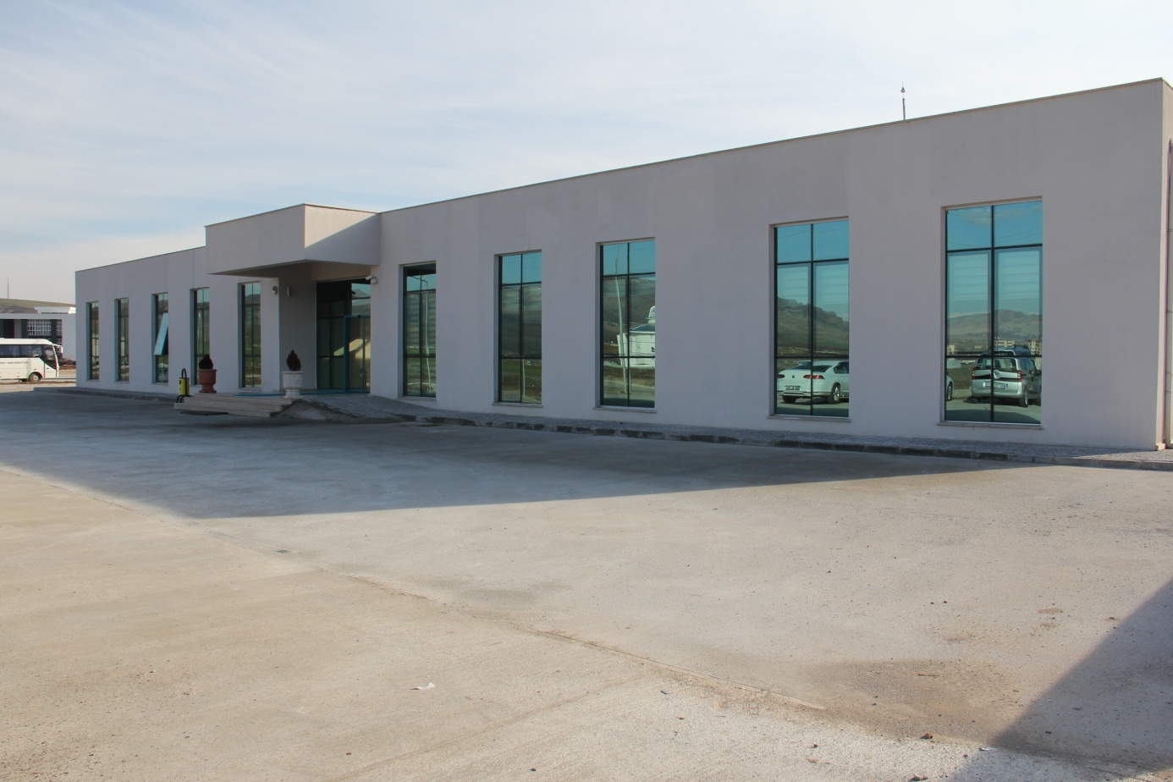
İDARİ BİNA
Sağlık Kültür ve Spor Daire Başkanlığı Kezer kampüsünde Sağlık Merkezi ile aynı binada olup,Daire Başkanlığına ait 11 oda Sağlık Hizmetlerine ait 8 oda olmak üzere toplam 19 oda ile hizmet vermektedir.Kezer Kampüsünde Başkanlığımıza ait Merkezi Kafeteryada 3 hizmet odası,Turizm Spor Eğitim Uygulama Merkezimizde bulunan 1 adet Resepsiyon 2 adet idari personel odası, yine Kezer Yerleşkesinde bulunan Kapalı Spor Salonunda 2 adet personel odası ile hizmet vermekteyiz. Ayrıca Kezer kampüsünde proje kapsamında inşa edilen Gençlik evinde 2 adet memur odası,toplantı salonu ve Öğrenci Topluluklarımız ile Öğrenci Konseyimizin ortaklaşa kullandığı bir adet büro daha bulunmaktadır.

Slide 7
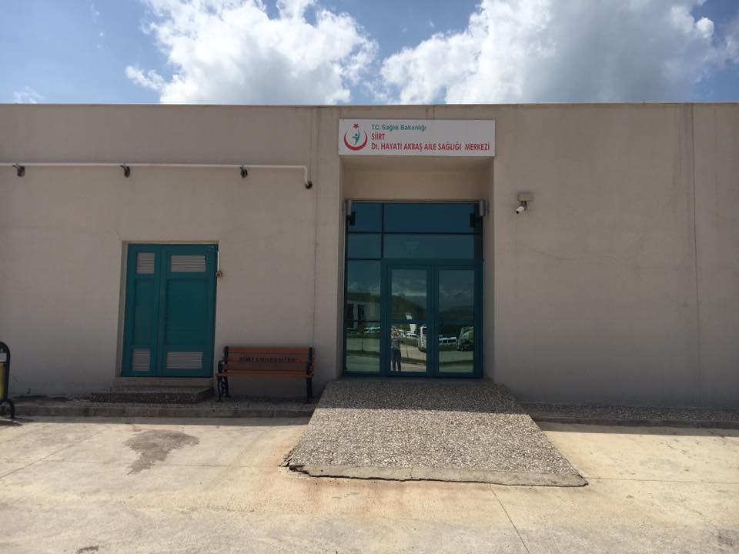
SAĞLIK HİZMETLERİ
Üniversitemiz kezer kampüsündeki hizmet binasında Mediko-Sosyal Merkezi oluşturulmuştur. Kezerde bulunan öğrencilerimiz, çalışanlarımız ve yakınları için sağlık hizmetleri Sağlık Kültür ve Spor Daire Başkanlığı tarafından bu sağlık biriminde verilmektedir. Sağlık Birimimizde, Yüksek Öğretim Kurulunca belirlenen "Yüksek Öğretim Öğrencilerinin Sağlık Hizmetlerinden Yararlandırılmasına İlişkin Uygulama Esasları"na uyulmaktadır. Başkanlığımız bünyesinde bulunan Sağlık Hizmetleri Biriminde 1 Diyetisyen 1 psikolog ve 4 Hemşire ile hizmet verilmektedir. Ayrıca Sağlık Bakanlığı tarafından idari binamızda Aile Hekimi görevlendirilmesi yapılmış olup öğrenci ve personelimize Aile Hekimliğince sağlık hizmeti verilmektedir.

Slide 8
YEMEKHANELER
YEMEKHANE ADI | SAYISI | KAPASİTESİ
Öğrenci Yemekhanesi | 4 | 1200
Personel Yemekhanesi | 2 | 380
Akademik Personel Yemekhanesi | 1 | 300
Üniversitemiz çalışanlarına ve öğrencilerine merkez kampüs ve kezer kampüsünde bulunan ayrı yemekhanelerde öğle yemeği verilmektedir.Yemekler 4 çeşit olarak verilmektedir. Yemeğin maliyetindeki girdiler dikkate alınarak Sağlık Kültür ve Spor Daire Başkanlığı Yönetim Kurulu'nca belirlenen miktarda katkı payı alınır. Üniversitemizde yemek menüleri, Rektörlük Makamının Onayı ile oluşturulan "Yemek Tespit Komisyonu" tarafından hazırlanmakta, yetişmiş aşçı ve personeller tarafından öğrencilerimize servisleri yapılmaktadır.Öğrenci ve çalışanlarımızın sağlıklı koşullarda hizmet alabilmeleri için yemekhaneler belli aralıklarla Başkanlığımız tarafından denetlenmektedir. Başkanlığımızın internet sayfası hazırlanmış ve yapılan faaliyetlerin duyurulması sağlanmıştır. Ayrıca “Haftalık Yemek Menüsü” internet ortamında kalori miktarlarıyla birlikte yayımlanmaktadır. Bu hizmeti yürütmekte olduğumuz tesislerimizde işletme politikamız ticari olmayıp, tamamen sosyal amaçlıdır. Ayrıca 2018 yılında maddi durumu zayıf olan öğrenciler ile şehit ve gazi yakını olmak üzere 335 öğrenciye yemek bursu verilmiştir. 2018 yılı içinde Kurtalan yemekhanesinden 8.931,00 TL, Eruh yemekhanesinden 31.429,00 TL Üniversitemiz merkez ve kezer yemekhanelerinden 483.117,00 TL olmak üzere yemekhanelerden elde edilen gelir toplamı:523.477,00 TL ‘dir.

Slide 9
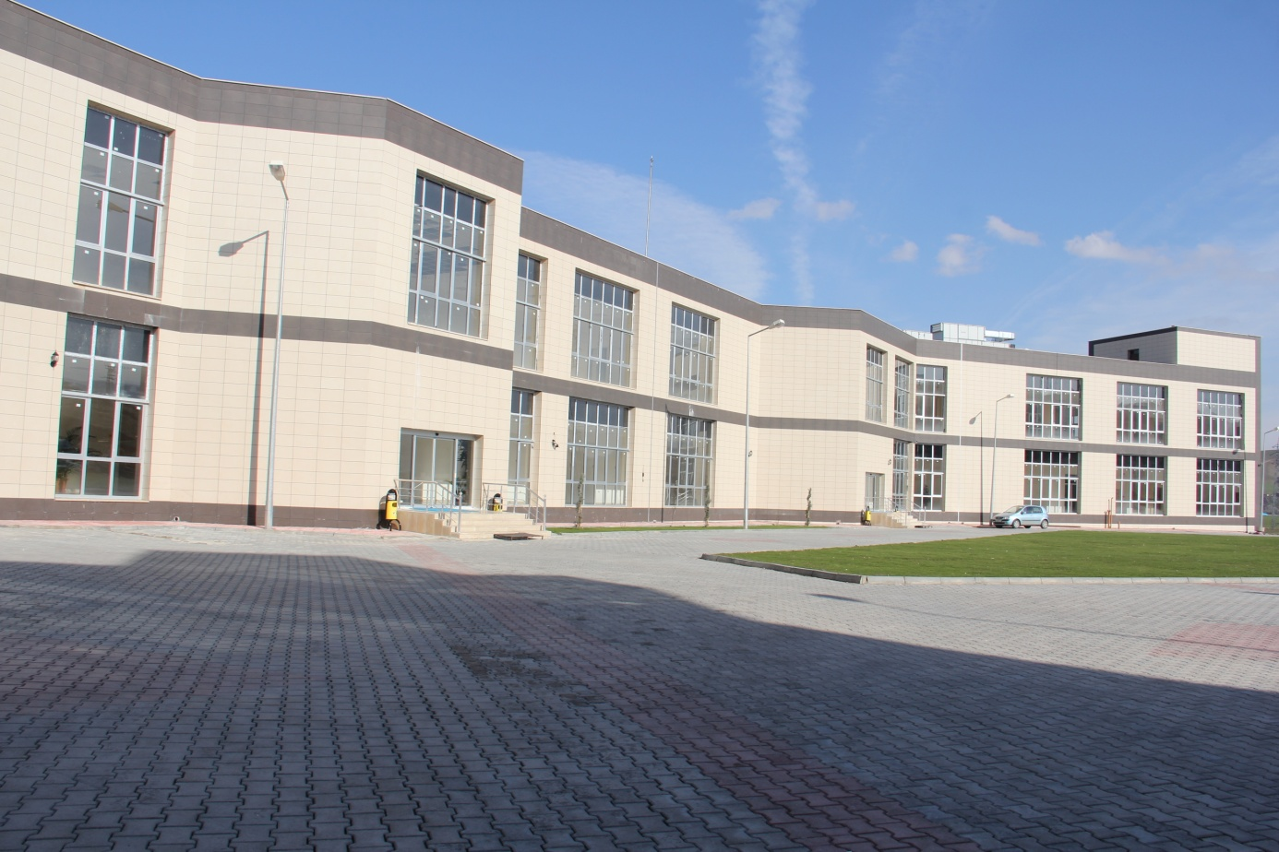
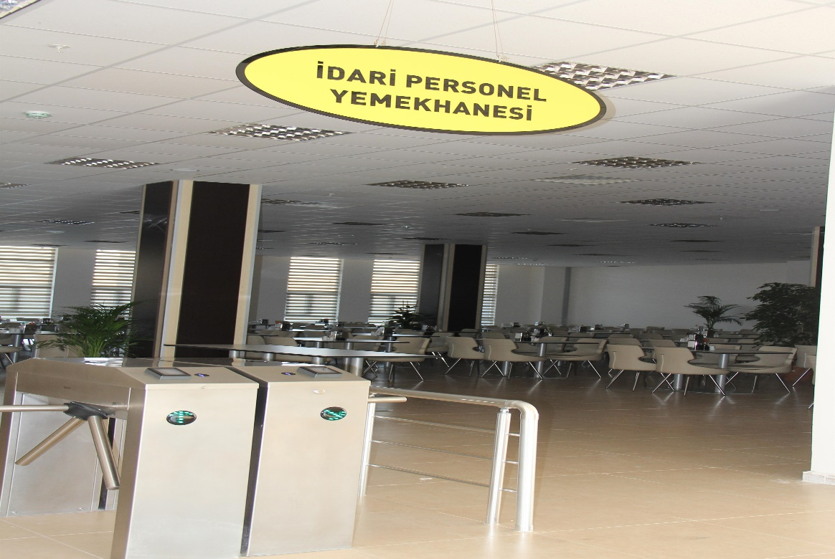
YEMEKHANE

Slide 10
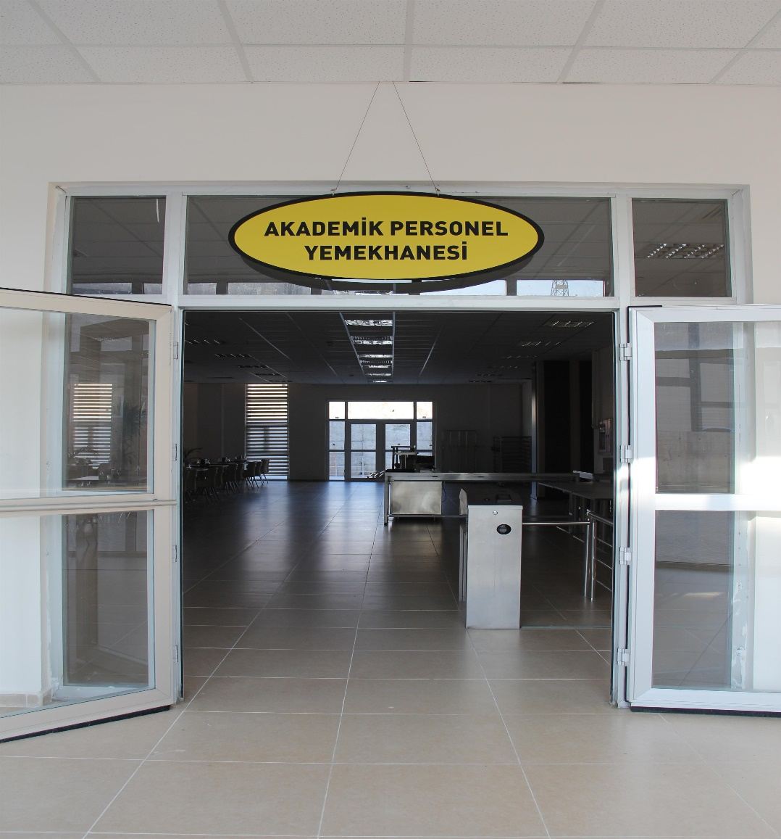
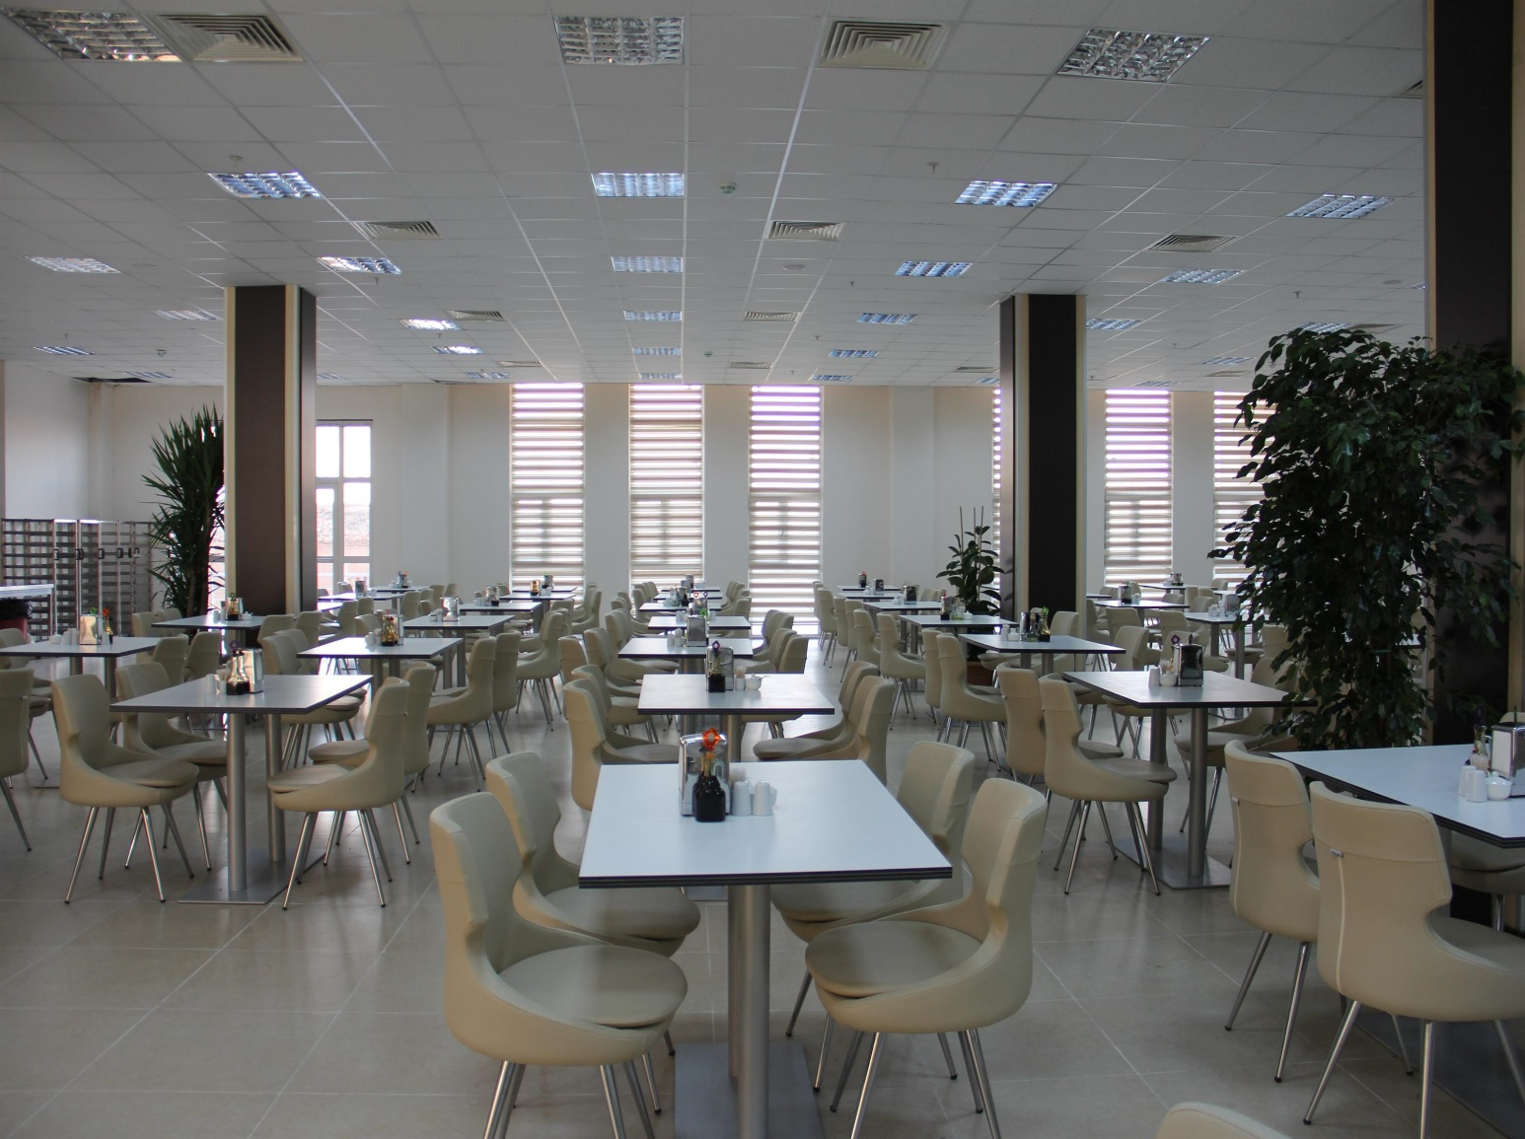
YEMEKHANE

Slide 11
TURİZM VE SPOR UYGULAMA EĞİTİM MERKEZİ KONUKEVİ
Siirt Üniversitesi Misafirhanesi, konuklarına 7/24 esasına göre hizmet vermekte olup, Kezer yerleşkesinde yer almaktadır. Şehir merkezine ulaşım şehir minibüsleri ile sağlanmaktadır.
2 Suite oda, 37 standart (iki kişilik) oda olmak üzere toplam 39 oda olup 74 tek kişilik ve 2 çift kişilik yatak kapasitelidir. Bu kapasite dahilinde aynı anda 78 kişi ağırlanabilmektedir. Misafirhanemizde aynı zamanda 2 adet konferans salonu,Yemekhane ve kafeterya bulunmaktadır.
Odaların tamamında LCD TV (kablolu yayın), buzdolabı, kablolu ve kablosuz internet bağlantısı, 24 saat sıcak su, klima mevcuttur.
Dinlenme salonunda, misafirlerimiz için LCD TV (Kablolu yayın) bulunmakta ve sabah kahvaltısı servisi verilmektedir.
2500 metrekare kapalı alana sahip olan tesisimizde 2018 yılında 1485 kişi kalmıştır. 2018 yılından tesislerden elde edilen gelir miktarı 298.097,50-TL

Slide 12
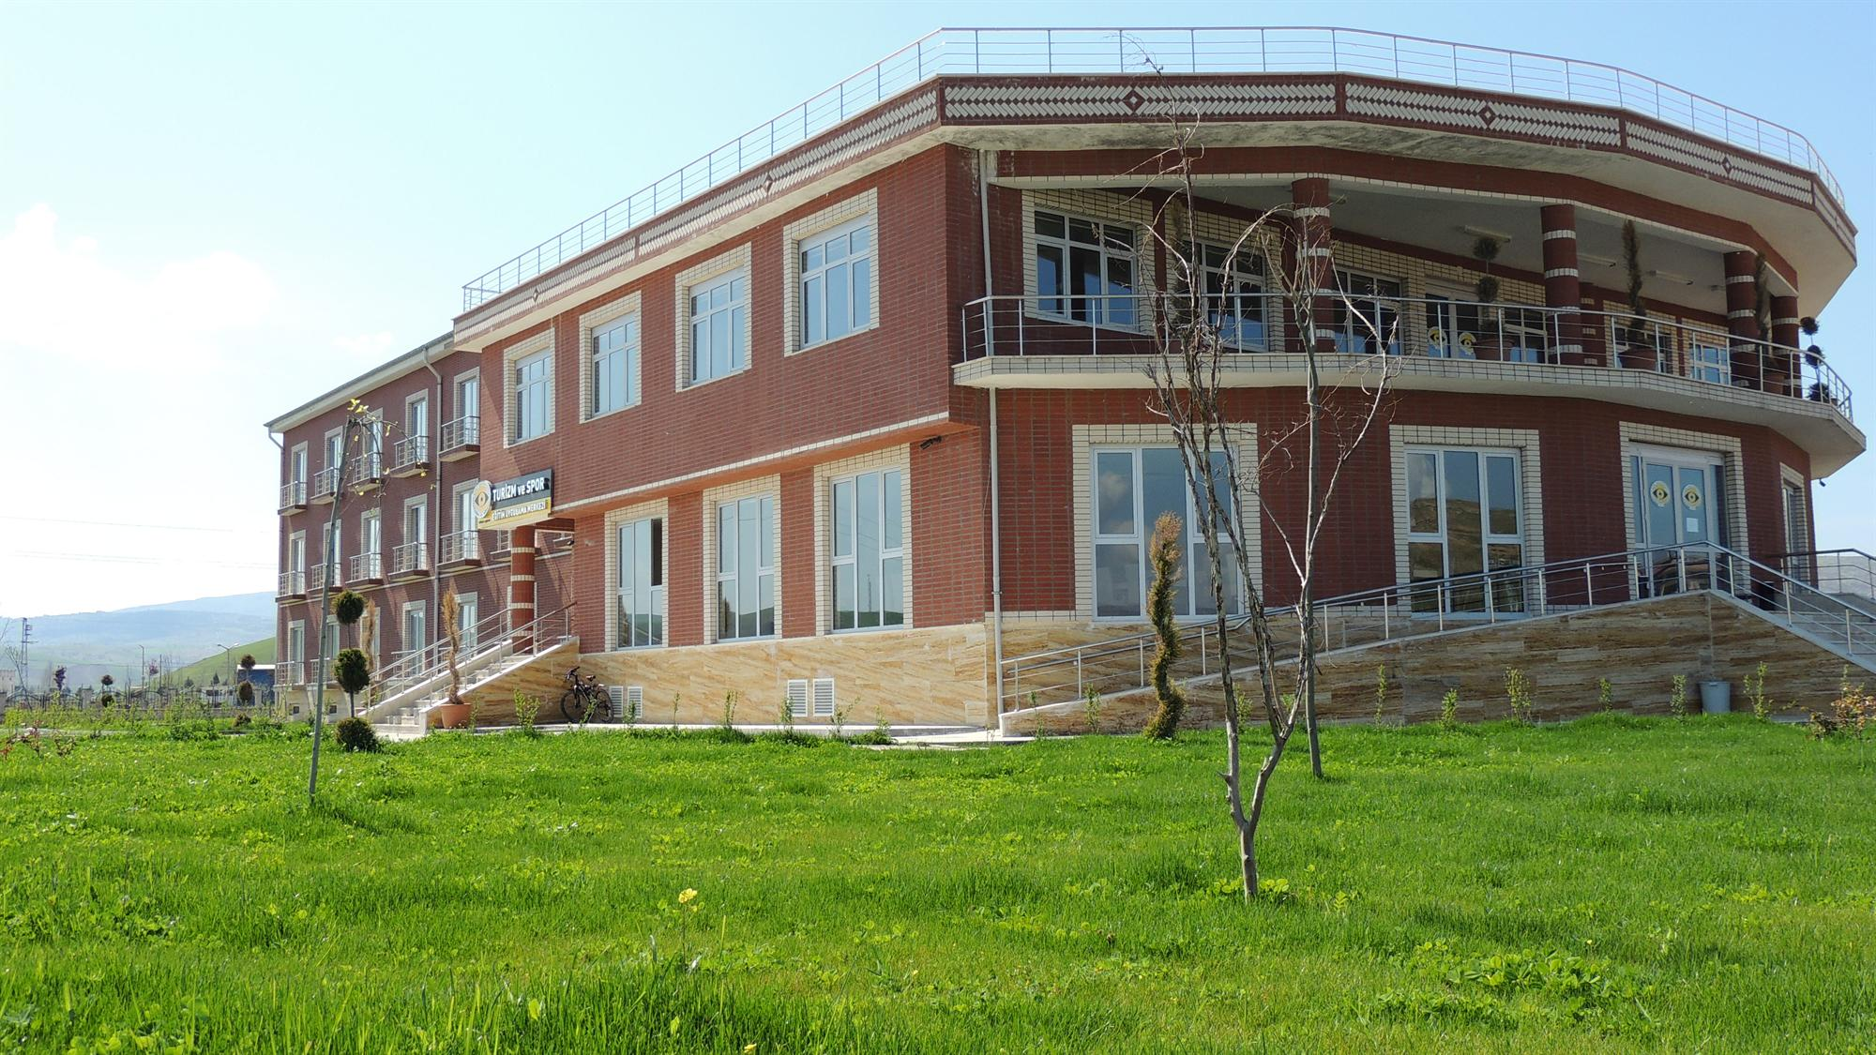
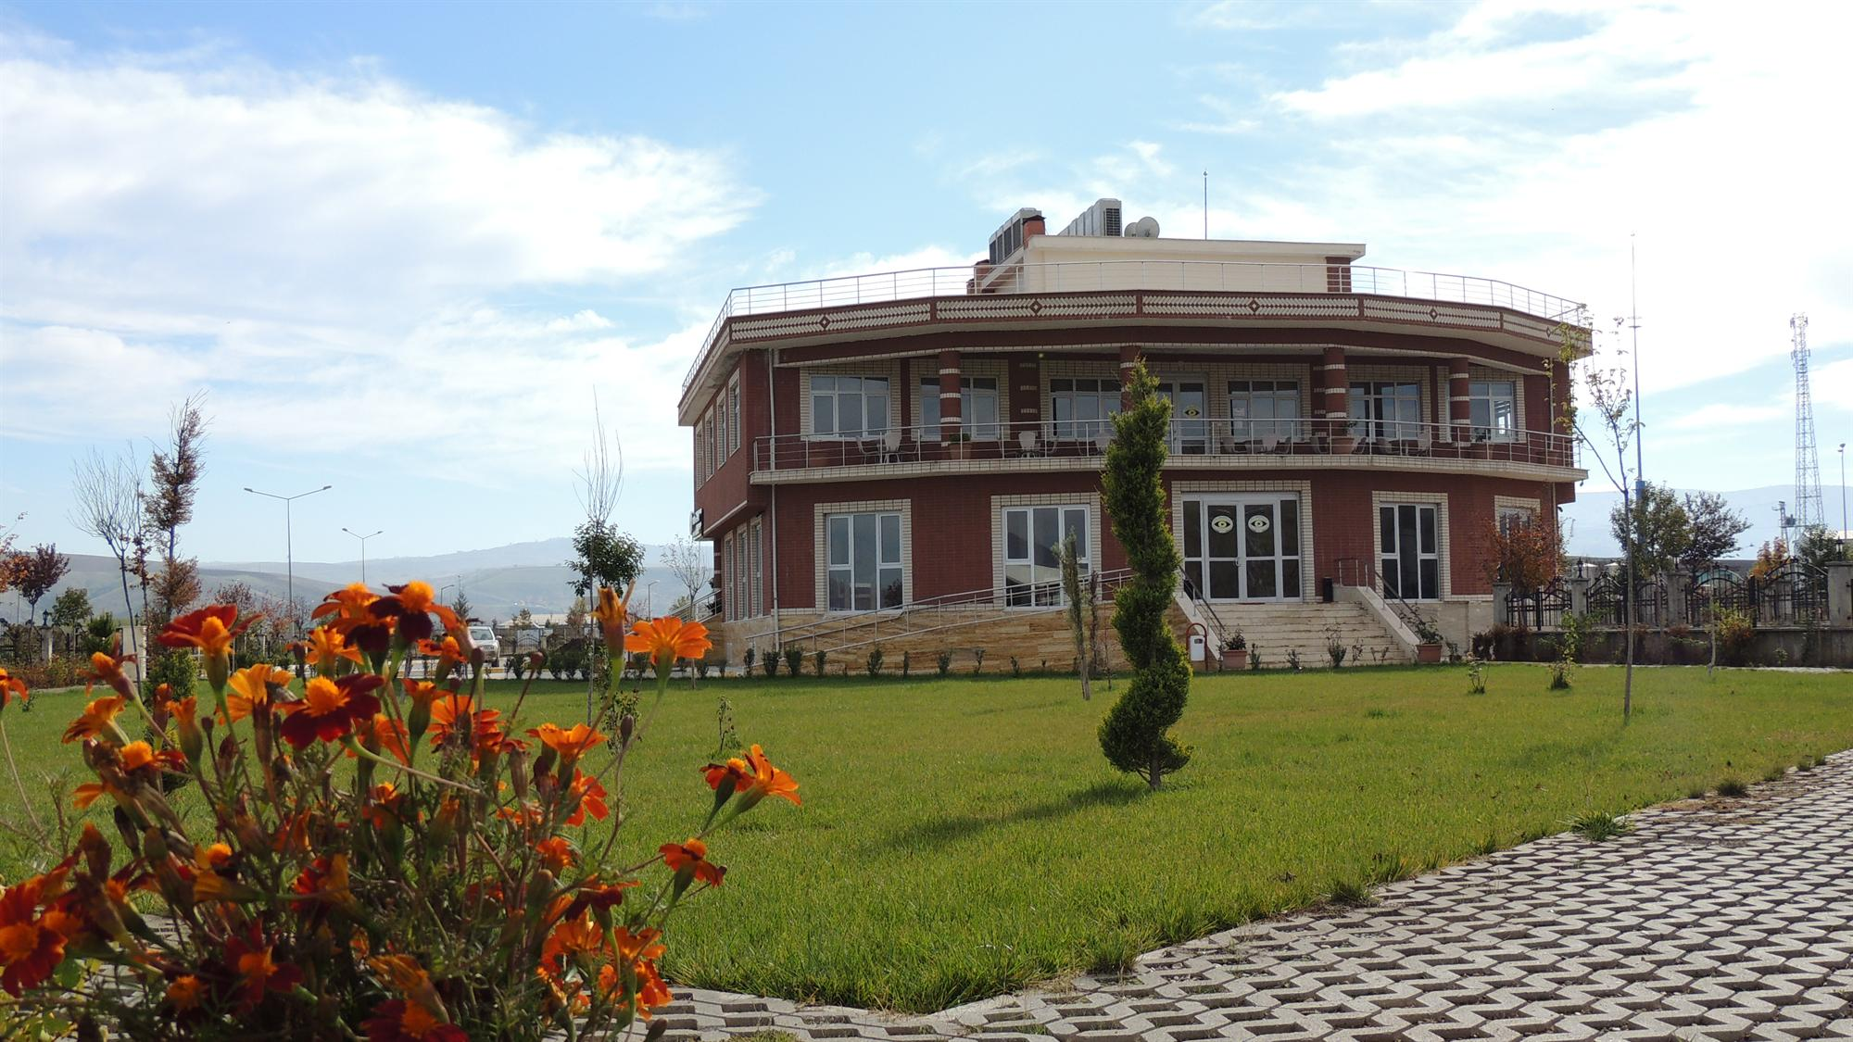
TURİZM VE SPOR UYGULAMA EĞİTİM MERKEZİ KONUKEVİ

Slide 13
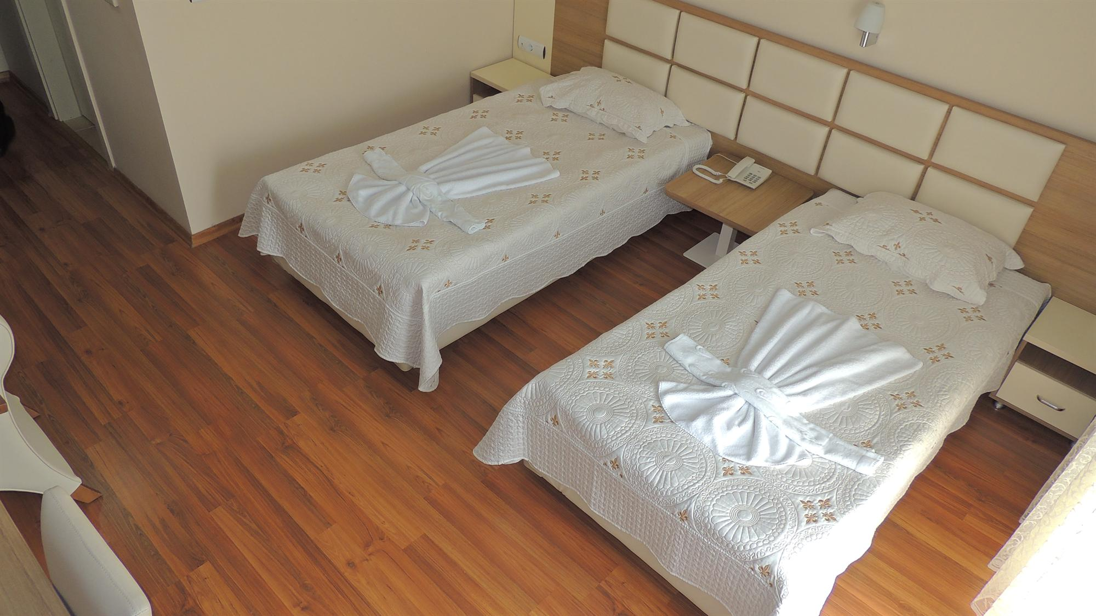
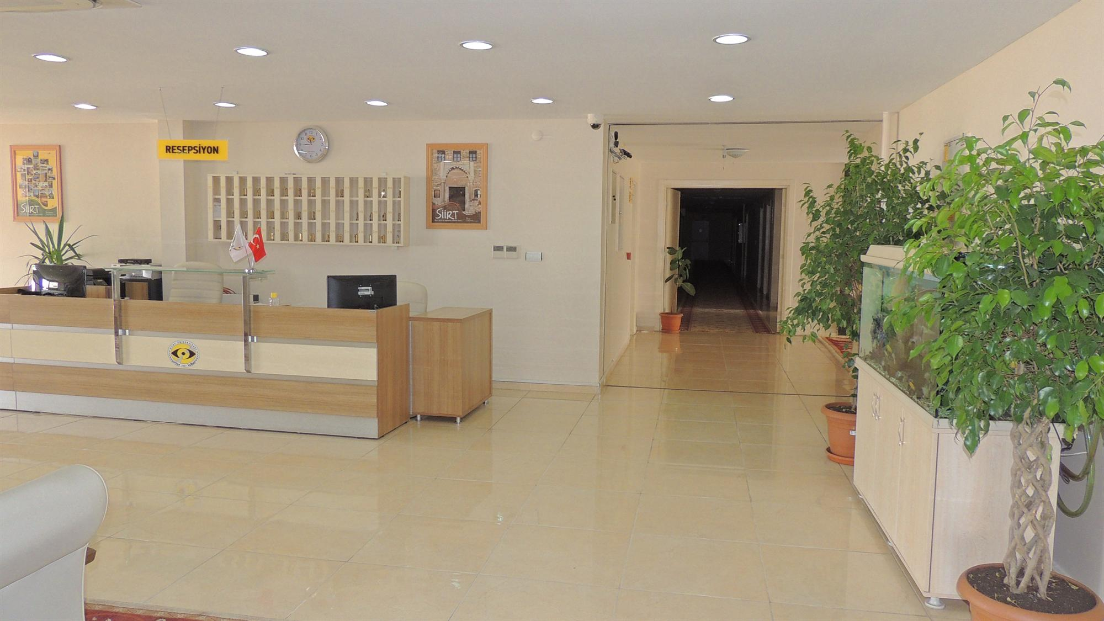
TURİZM VE SPOR UYGULAMA EĞİTİM MERKEZİ KONUKEVİ

Slide 14
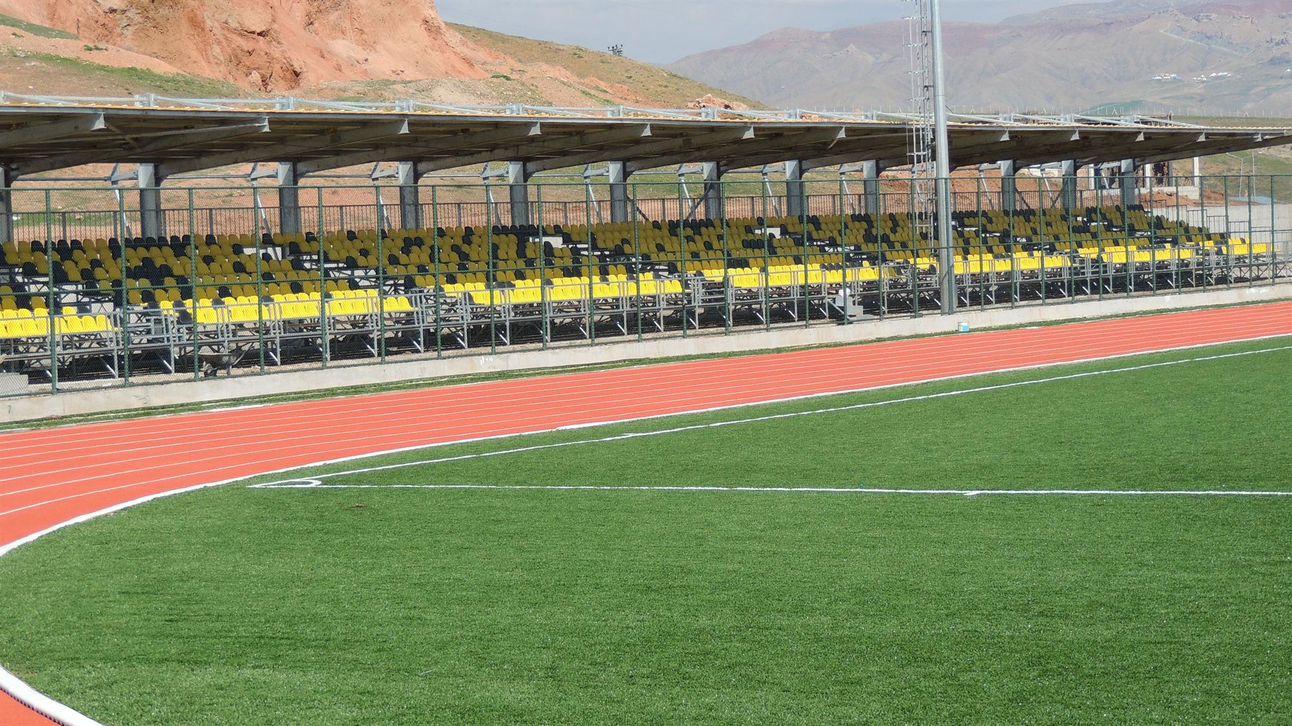
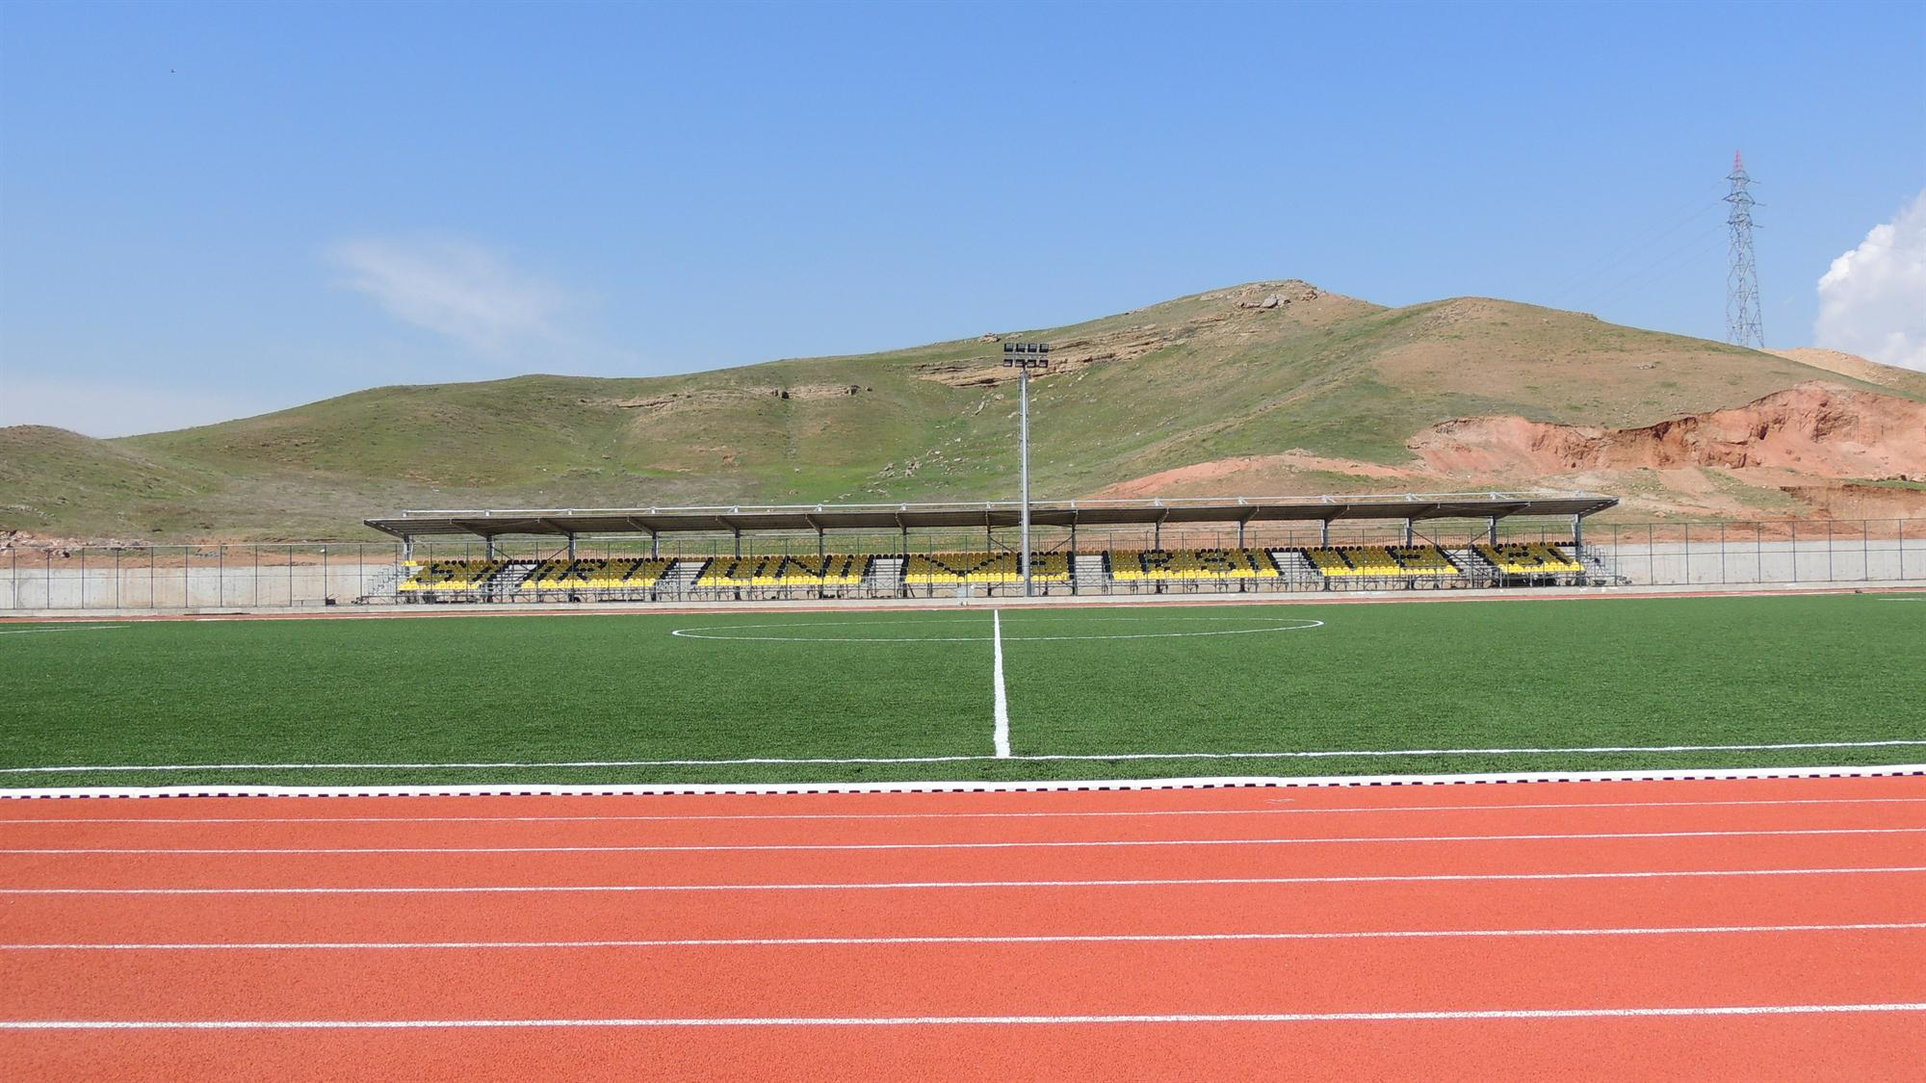
FUTBOL SAHASI
Üniversitemiz Kezer kampüsünde yer almakta olup, 105*68m uluslararası ölçülerde 8 kulvarlı tartan pist ve 1150 kişilik seyirci kapasitesi bulunmaktadır.

Slide 15
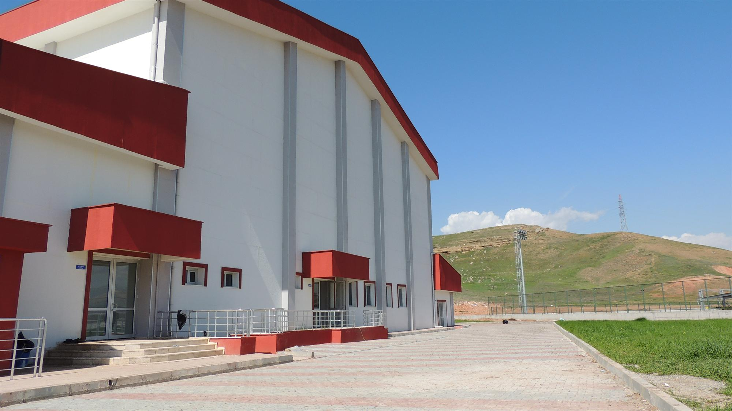
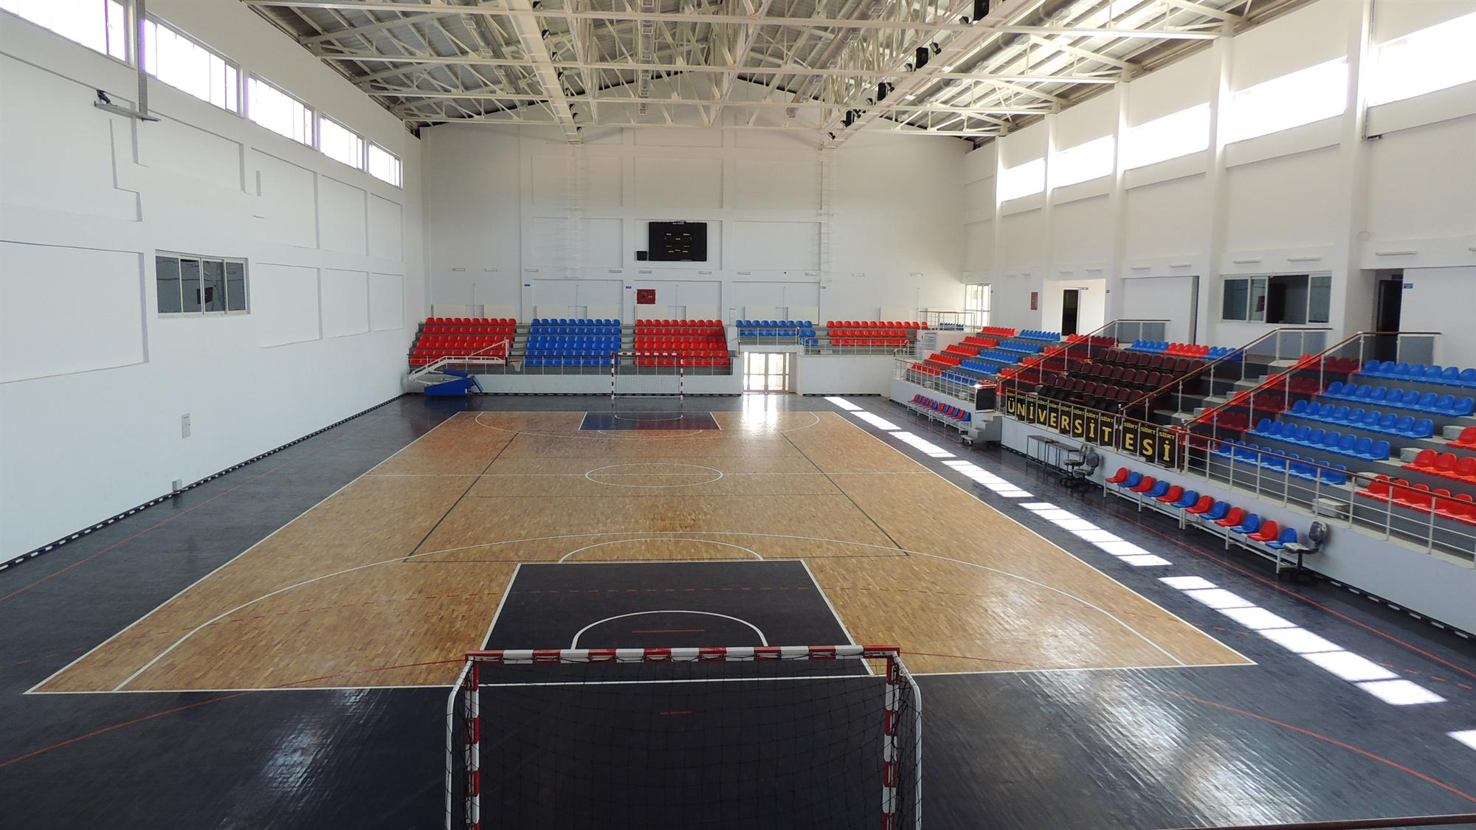
SPOR SALONU
Üniversitemiz Kezer kampüsünde yer almaktadır. 40*20m uluslararası ölçülerde ve 1000 seyirci kapasitesi bulunmaktadır.

Slide 16
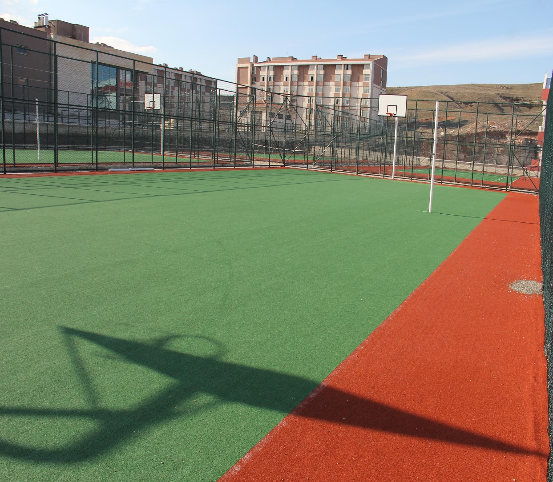
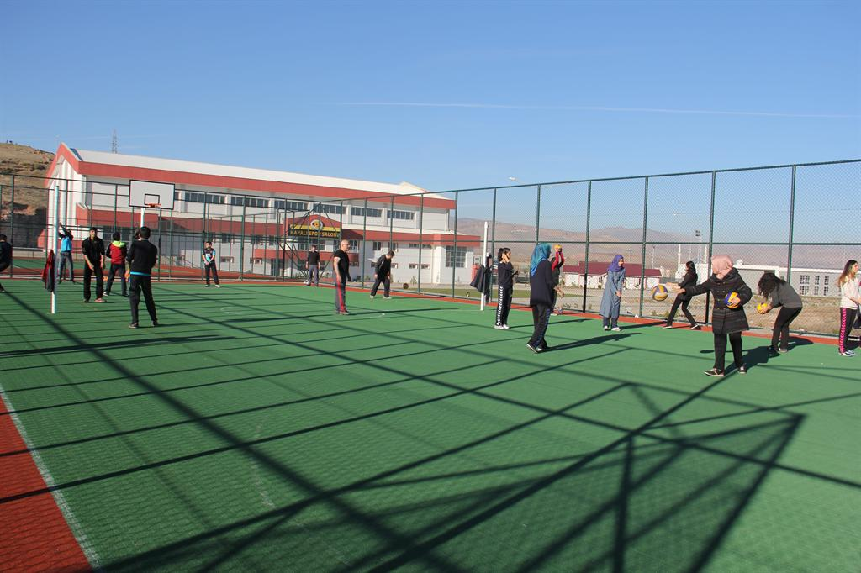
BASKETBOL,VOLEYBOL,TENİSKORTU VE HALI SAHA

Slide 17
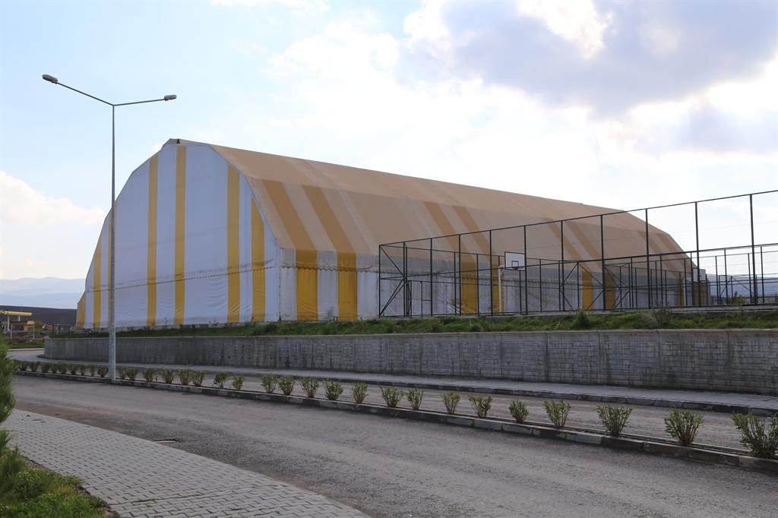
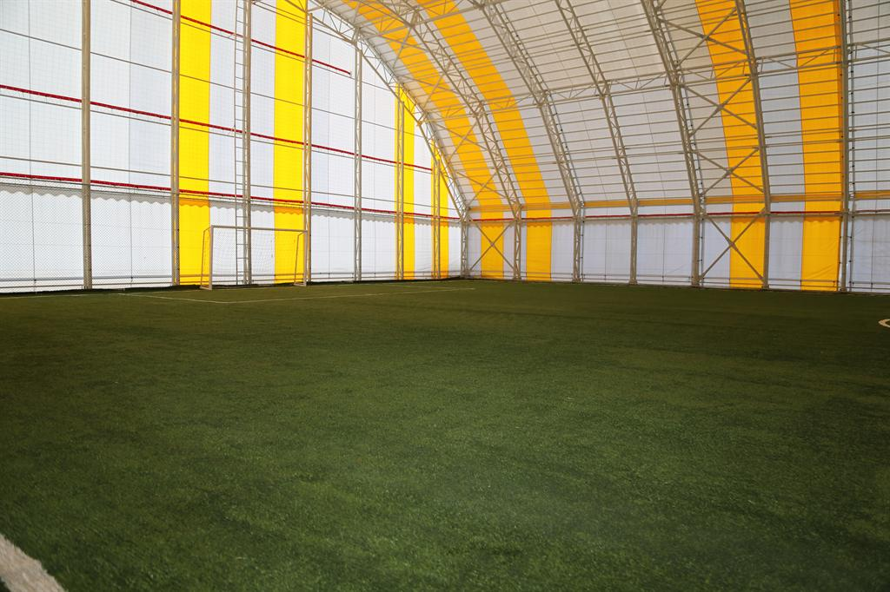
BASKETBOL,VOLEYBOL,TENİSKORTU VE HALI SAHA

Slide 18
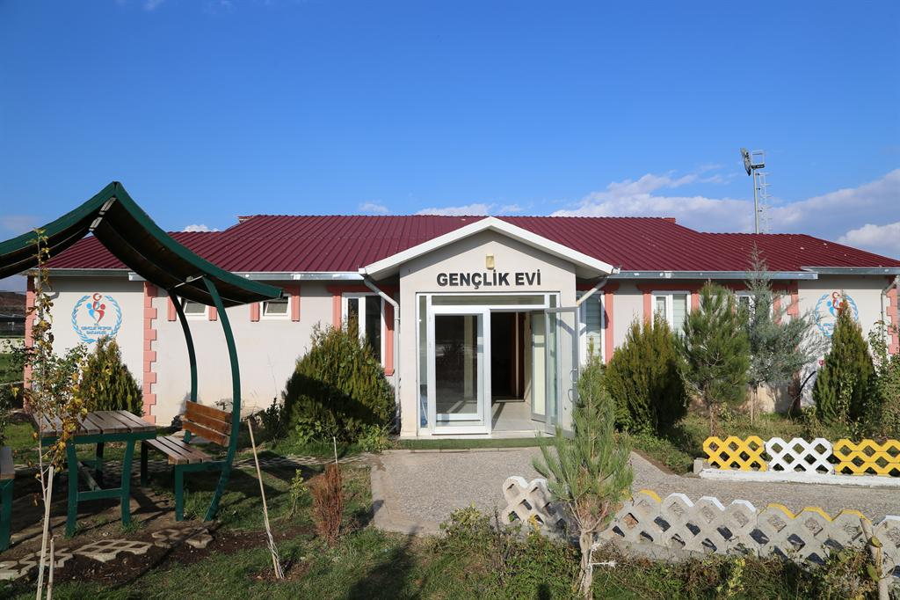
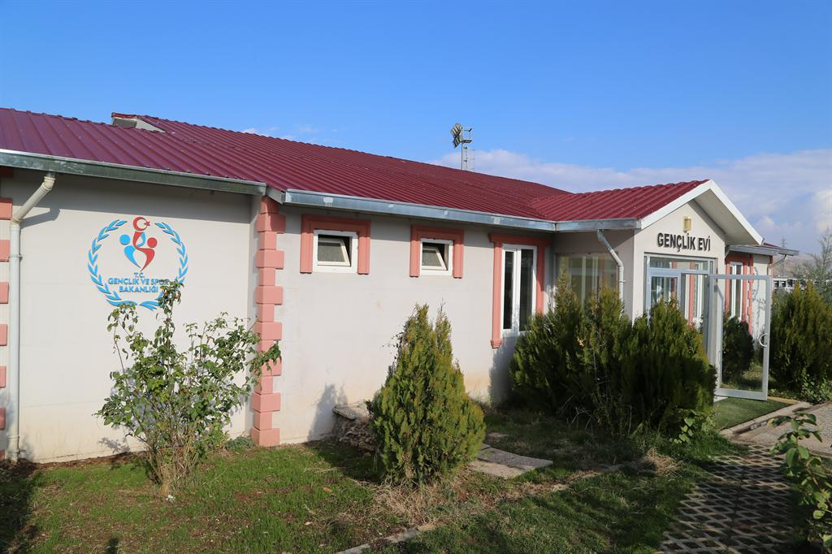
GENÇLİK EVİ
ÖĞRENCİ YURTLARI
Üniversitemiz Sağlık Kültür ve Spor Daire Başkanlığı bünyesinde faaliyet gösteren; Eruh ilçemizde iki adet öğrenci yurdunda 102 kız, 16 erkek öğrenci barınmaktadır. Yurtlarımızda odalar 3-4 ve 5 kişilik olup, yataklar baza sistemidir. Öğrencilerimize öğle ve akşam yemek hizmeti öğrenci bütçesine uygun fiyatlarla sunulmaktadır. Ayrıca çalışma salonu, kafeterya, mescit bulunmakta ve internet erişimi mevcuttur. Eruh Yurtlarından elde edilen gelir 83.000,00 TL’dir.

Slide 19
ÖĞRENCİ TOPLULUKLARI
SIRA | TOPLULUK ADI | DANIŞMANI | SIRA | TOPLULUK ADI | DANIŞMANI | SIRA | TOPLULUK ADI | DANIŞMANI
1 | GENÇ TEMA TOPLULUĞU | Dr. Öğr. Üyesi Cevdet KAPLAN | 12 | YEŞİLAY KÜLTÜR KULÜBÜ | Dr. Adem İNCE | 23 | VATAN SEVDALILARI TOPLULUĞU | Öğrt. Gör. Kenan TAN
2 | FİKİR VE MEDENİYET TOPLULUĞU | Dr. Öğr. Üyesi Necati SÜMER | 13 | GENÇ HABBE MANEVİ DEĞERLER TOPLULUĞU | Öğrt. Gör. Bülent AKAY | 24 | KATRE ÖĞRENCİ TOPLULUĞU | Dr. Öğrt. Üyesi Necati SÜMER
3 | GENÇ GİRİŞİMCİLER TOPLULUĞU | Arş. Gör. Nurettin YILDIRIM | 14 | BRİÇ TOPLULUĞU | Dr. Öğrt. Üyesi Sungur GÜREL | 25 | HAYVAN HAKLARI (SÜHAK) KULÜBÜ | Dr. Öğrt. Üyesi Gülşah AKGÜL
4 | DOĞAL AFET, ARAMA, KURTARMA VE İLK YARDIM KULÜBÜ (DAKİK) | Dr. Öğrt. Üyesi Harun BEKTAŞ | 15 | YAŞAM İÇİN TARIM TOPLULUĞU | Dr. Öğrt. Üyesi Fatih ÇIĞ | 26 | TARİHİ KENTLER TOPLULUĞU | Doç. Dr. Yaşar Bahri ERGEN
5 | ÖZGÜN DÜŞÜNCE TOPLULUĞU | Öğrt.Gör. Mahsum TAŞ | 16 | GENÇ BEYİNLER TOPLULUĞU | Arş. Gör. Ahmet AKTAŞ | 27 | FOTOĞRAFÇILIK VE DOĞA TOPLULUĞU | Dr. Öğretim Üyesi Enes DEMİR
6 | İNSAN HAK VE HÜRRİYETLERİ TOPLULUĞU | Öğrt.Gör. Zekeriya MENAK | 17 | FEN VE MATEMATİK TOPLULUĞU | Dr. Öğrt. Üyesi Ali ÇETİN | 28 | GENÇ İNŞAAT MÜHENDİSLERİ TOPLULUĞU | Dr. Öğretim Üyesi Mahmut DURMAZ
7 | DEĞERLER EĞİTİMİ TOPLULUĞU | Öğrt.Gör. Abdullah ÖZCAN | 18 | TOPLUMSAL DÜŞÜNCE KULÜBÜ | Arş. Gör. Murat TOPRAK | 29 | OMBUDSMANLIK TOPLULUĞU | Dr. Öğretim Üyesi Mahir ÖZHAN
8 | KÜLTÜR VE SANAT TOPLULUĞU | Öğrt. Gör. Çağlar YILDIZ | 19 | ÇEVİRİ TOPLULUĞU | Dr. Öğrt. Üyesi Zeynep HARPUTLU | 30 | ENDERUN TOPLULUĞU | Öğrt. Gör. Abdullah ELMAS
9 | ROBOT TOPLULUĞU | Arş. Gör. Ramazan MENAK | 20 | SİİRT AKADEMİ TOPLULUĞU | Arş. Gör. Ahmet AKTAŞ | 31 | MEKAN KÜLTÜR COĞRAFYA TOPLULUĞU | Arş.Gör.Muhammet ÖKSÜZ
10 | ULUSLAR ARASI ÖĞRENCİ TOPLULUĞU | Doç.Dr. Ayhan YILMAZ | 21 | KIZILAY TOPLULUĞU | Öğr. Gör.Reyhan Fırat KILIÇVURAN | 32 | FEN BİLİMLERİ TOPLULUĞU | Arş.Gör. Halit KIRIKTAŞ
11 | TARİH TOPLULUĞU | Arş.Gör. Ömer KUCAK | 22 | VETERİNER SOSYAL ETKİNLİK TOPLULUĞU | Dr. Öğrt. Üyesi Gülşah AKGÜL

Slide 20
2018 YILINDA YAPILAN ETKİNLİKLER
ETKİNLİĞİ DÜZENLEYEN | ETKİNLİĞİN ADI | ETKİNLİĞİN YERİ | ETKİNLİĞİN TÜRÜ
Genç Girişimciler Topluluğu | Topluluk Tanıtımı | Üniversite Bahçesi | Stant Açma
Kültür ve Sanat Topluluğu | Tanıtım ve Üye Alımı Standı | Üniversite Bahçesi | Stant Açma
Genç Tema Topluluğu | Tanıtım ve Üye Alımı Standı | Üniversite Bahçesi | Stant Açma
Yaşam İçin Tarım Topluluğu | Soğanlı Süs Bitkileri Yetiştiriciliği Semineri | Ziraat Fakültesi Konferans Salonu | Seminer (Dr. Öğrt. Üyesi Arzu ÇIĞ)
Yaşam İçin Tarım Topluluğu | Soğanlı Süs Bitkileri Dikim Uygulaması | Ziraat Fakültesi Uygulama Arazisi | Arazi Uygulaması (Dr. Öğrt. Üyesi Arzu ÇIĞ)
Briç Topluluğu | Tanıtım Standı | Üniversite Bahçesi | Stant Açma
Yaşam İçin Tarım Topluluğu | Tarım Fuarına Katılım | Batman | Tarım Fuarı Gezisi
Siirt Akademi Topluluğu | İslam Geleneğinde Hikmetin Mahiyeti ve Önemi adlı Seminer | Van | Seminere katılım
Genç Tema Topluluğu | Tema Vakfı Bölgesel Toplantısına Katılım | Diyarbakır | Toplantıya Katılım
Kızılay Topluluğu | Tanıtım Standı | Üniversite Bahçesi | Stant Açma
Toplumsal Düşünce Kulübü | Kitap Okuma Etkinliği | Üniversite Bahçesi | Kitap Okuma
Vatan Sevdalıları Topluluğu | Ali KINIK Konseri ve Tiyatro Gösterimi | Merkez Kampüs Konferans Salonu | Konser ve Tiyatro
Hayvan Hakları Kulübü | Topluluk Tanıtımı ve Üye Alımı | Üniversite Bahçesi | Stant Açma
Öğrenci Konseyi | Tabuta Sığmayanlar | Merkez Kampüs Konferans Salonu | Söyleşi
Öğrenci Konseyi | Mevlit Programı | Kezer Üniversite Camii | Mevlit
Öğrenci Konseyi | KPSS Motivasyon Eğitimi | Merkez Kampüs Konferans Salonu | Seminer
Fikir ve Medeniyet Topluluğu | İstikamet Dergisinin 8. Sayısının çıkartılması | - | Basın Yayın
İnsan Hak ve Hürriyetleri Topluluğu | Gazze Yararına Kermes | İlahiyat Fakültesi | Kermes
Siirt Akademi Topluluğu | Melaye Ciziri ve Tasavvuf Anlayışı | İlahiyat Fakültesi Konferans Salonu | Konferans
Fikir ve Medeniyet Topluluğu | Erdem Beyazıt’ı Anma ve Anlama | İlahiyat Fakültesi Konferans Salonu | Konferans
Özgün Düşünce Topluluğu | Gençliği Bekleyen Tehlikeler | İlahiyat Fakültesi Konferans Salonu | Konferans
Kültür ve Sanat Topluluğu | Entrikalı dolap tiyatro oyunu | Merkez Kampüs Konferans Salonu | Tiyatro
Katre Öğrenci Topluluğu | Kitap Koçluğu – Kitap Tahlili | Siirt Liseleri | Kitap Okuma
Değerler Eğitimi Topluluğu | Köy Okuluna Yardım | Pervari – Köprüçayı Köyü | Yardım
Tarih Topluluğu | Haydi Kan Bağışına | Fen Edebiyat Fakültesi | Kan Bağışı
Öğrenci Konseyi | KPSS Sınav Motivasyonu | Müh. Mim. Fakültesi Konferans Salonu | Konferans
Fikir ve Medeniyet Topluluğu | İslam Medeniyetinde Bilim ve Teknoloji | İlahiyat Fakültesi Konferans Salonu | Konferans (Prof. Dr. Talip ALP)
Kızılay Topluluğu | Kan Bağışı | Eğitim Fakültesi | Kan Bağışı
Genç Tema Topluluğu | Fidan Dikimi | Belediyenin Belirleyeceği Alan | Fidan Dikimi
Genç Tema Topluluğu | Tanışma Kahvaltısı | Kezer Çelebi Cafe | Tanışma

Slide 21
MALİ BİLGİLER (BÜTÇE HARCAMALARI)
KOD | GİDER TÜRLERİ | BÜTÇE BAŞLANGIÇ ÖDENEĞİ (TL) | EKLENEN (+) (TL) | DÜŞÜLEN(-) (TL) | YILSONU ÖDENEĞİ (TL) | HARCAMA (TL) | HARCAMA (% si)
01 | Personel Giderleri | 1.312.400,00 | 1.377.810,00 | 0,00 | 2.690.210,00 | 2.689.895,38 | 99,99
02 | Sos. Güvenlik Kur. D.Prim Gideri | 223.900,00 | 351.500,00 | 0,00 | 575.400,00 | 522.499,76 | 90,81
03 | Mal ve Hizmet Alım Giderleri | 1.534.900,00 | 969.200,00 | 0,00 | 2.504.100,00 | 2.355.421,44 | 94,06
 | GENEL TOPLAM | 3.071.200,00 | 2.698.510,00 | 0,00 | 5.769.710,00 | 5.567.816,58 | 96,50
Başkanlığımız 2018 yılında faaliyetlerini aşağıda izah edildiği şekilde sürdürmüştür. Başkanlığımızın 2018 yılı başlangıç bütçesi 3.071.200,00 TL. dir. Başkanlığımızın ihtiyaçları doğrultusunda çeşitli bütçe kalemlerine 2.698.510,00 TL eklenmiş ve yıl sonu itibariyle toplam ödeneğimiz 5.769.710,00 TL olmuştur. Bu ödeneğin 5.567.816,58 TL. si ihtiyaçlar doğrultusunda harcanmıştır.

Slide 22
İHALE VE DOĞRUDAN TEMİNLE ALINAN MAL VE HİZMET ALIMLARI
S.N | İHALE ADI | İHALE TAR. | İHALE TÜRÜ | İHALE USULÜ | İHALE DURUMU | SÖZ.TUTARI
1 | 4 KISIM VE 103 KALEMDEN OLUŞAN EKMEK, ET,SEBZE,MEYVE VE KURU GIDA ÜRÜNLERİ | 04/12/2018 | MAL ALIMI | AÇIK | 01/01/2019-31/12/2019 TARİHLERİ ARASINDA ALIM GERÇEKLEŞTİRİLECEKTİR. | 1.584.930,50 TL
2 | Mutfak araç gereçleri alımı | 19/03/2018 | MAL ALIMI | Doğrudan Temin | Mal/Hizmet alım işi yapıldı | 5.434,98 TL
3 | Çay ocaklarına malzeme alımı | 08/03/2018 | MAL ALIMI | Doğrudan Temin | Mal/Hizmet alım işi yapıldı | 13.795,34TL
4 | Eruh myo yurtları için sebze-meyve alımı(1.hakkediş) | 27/03/2018 | MAL ALIMI | Doğrudan Temin | Mal/Hizmet alım işi yapıldı | 10.289,42TL
5 | Giyecek alımı | 09/04/2018 | MAL ALIMI | Doğrudan Temin | Mal/Hizmet alım işi yapıldı | 20.272,39TL
6 | Eruh Myo yemekhanesi için tüpgaz dolu(1.hakkediş) | 12/04/2018 | MAL ALIMI | Doğrudan Temin | Mal/Hizmet alım işi yapıldı | 4.968,61TL
7 | Kahvaltılık malzeme alımı(Konukevi) | 12/04/2018 | MAL ALIMI | Doğrudan Temin | Mal/Hizmet alım işi yapıldı | 11.766,94TL
8 | Mezuniyet töreni için organizasyon | 16/05/2018 | HİZMET ALIMI | Doğrudan Temin | Mal/Hizmet alım işi yapıldı | 58.684,73TL
9 | Çim Biçme Makinesi alımı | 05/06/2018 | MAL ALIMI | Doğrudan Temin | Mal/Hizmet alım işi yapıldı | 2.873,62TL
10 | Mutfak araç gereçleri alımı | 06/06/2018 | MAL ALIMI | Doğrudan Temin | Mal/Hizmet alım işi yapıldı | 3.540,82TL
11 | Giyecek alımı | 08/06/2018 | MAL ALIMI | Doğrudan Temin | Mal/Hizmet alım işi yapıldı | 8.564,16TL
12 | Baskı ve Cilt malzemeleri alımı | 20/06/2018 | MAL ALIMI | Doğrudan Temin | Mal/Hizmet alım işi yapıldı | 21.100,39TL
13 | Yiyecek alımı | 04/07/2018 | MAL ALIMI | Doğrudan Temin | Mal/Hizmet alım işi yapıldı | 7.707,74
14 | Eruh Myo yiyecek alımı | 29/06/2018 | MAL ALIMI | Doğrudan Temin | Mal/Hizmet alım işi yapıldı | 5.899,38TL
15 | Peyzaj işi alımı | 11/06/2018 | MAL ALIMI | Doğrudan Temin | Mal/Hizmet alım işi yapıldı | 24.797,68TL
16 | Çay Ocaklarına malzeme alımı(2. hakkediş) | 04/07/2018 | MAL ALIMI | Doğrudan Temin | Mal/Hizmet alım işi yapıldı | 6.553,25TL
17 | Baskılı malzeme alımı | 17/07/2018 | MAL ALIMI | Doğrudan Temin | Mal/Hizmet alım işi yapıldı | 21.772,48
18 | Bakım onarım | 18/07/2018 | HİZMET ALIMI | Doğrudan Temin | Mal/Hizmet alım işi yapıldı | 22.853,00TL
19 | Eruh Myo ekmek alımı(1.Hakkediş) | 29/06/2018 | MAL ALIMI | Doğrudan Temin | Mal/Hizmet alım işi yapıldı | 8.657,36TL
20 | Termosifon alımı | 25/07/2018 | MAL ALIMI | Doğrudan Temin | Mal/Hizmet alım işi yapıldı | 991,97TL
21 | Giyecek alımı | 03/08/2018 | MAL ALIMI | Doğrudan Temin | Mal/Hizmet alım işi yapıldı | 5.879,30TL
22 | Eruh Myo yurtları için sebze meyve alımı(2.hakkediş) | 20/09/2018 | MAL ALIMI | Doğrudan Temin | Mal/Hizmet alım işi yapıldı | 10.289,44TL
23 | Kahvaltılık malzeme alımı | 08/10/2018 | MAL ALIMI | Doğrudan Temin | Mal/Hizmet alım işi yapıldı | 11.979,11TL
24 | Kütüphane için ikram malzemleri alımı | 23/10/2018 | MAL ALIMI | Doğrudan Temin | Mal/Hizmet alım işi yapıldı | 3.958,38TL
25 | Mefruşat ürünleri alımı | 01/11/2018 | MAL ALIMI | Doğrudan Temin | Mal/Hizmet alım işi yapıldı | 1.769,83TL
26 | Satranç takımı ve sandalye alımı | 01/11/2018 | MAL ALIMI | Doğrudan Temin | Mal/Hizmet alım işi yapıldı | 2.973,12TL
27 | Tıbbi malzeme alımı(1.hakkediş) | 14/11/2018 | MAL ALIMI | Doğrudan Temin | Mal/Hizmet alım işi yapıldı | 1.426,23
28 | Mutfak araç gereçleri alımı | 20/11/2018 | MAL ALIMI | Doğrudan Temin | Mal/Hizmet alım işi yapıldı | 26.102,60TL
29 | Baskı ve Cilt malzemesi alımı | 27/11/2018 | MAL ALIMI | Doğrudan Temin | Mal/Hizmet alım işi yapıldı | 13.787,44TL
30 | Giyecek alımı | 29/11/2018 | MAL ALIMI | Doğrudan Temin | Mal/Hizmet alım işi yapıldı | 7.966,16TL
31 | Tanıtım günleri için organizayon hizmeti alımı | 29/11/2018 | HİZMET ALIMI | Doğrudan Temin | Mal/Hizmet alım işi yapıldı | 30.342,56TL
32 | Çay ocaklarına malzeme alımı(1.hakkediş) | 02/11/2018 | MAL ALIMI | Doğrudan Temin | Mal/Hizmet alım işi yapıldı | 11.799,35TL
33 | Spor malzemeleri alımı | 03/12/2018 | MAL ALIMI | Doğrudan Temin | Mal/Hizmet alım işi yapıldı | 8.076,59TL
34 | Bakım onarım için malzeme alımı | 06/12/2018 | MAL ALIMI | Doğrudan Temin | Mal/Hizmet alım işi yapıldı | 4.466,70TL
35 | Kandil simidi alımı | 07/12/2018 | MAL ALIMI | Doğrudan Temin | Mal/Hizmet alım işi yapıldı | 6.933,64TL
36 | Spor malzemeleri alımı | 05/12/2018 | MAL ALIMI | Doğrudan Temin | Mal/Hizmet alım işi yapıldı | 25.107,46TL
37 | Güç kaynağı alımı | 13/12/2018 | MAL ALIMI | Doğrudan Temin | Mal/Hizmet alım işi yapıldı | 3.218,93TL
38 | Semaver alımı | 13/12/2018 | MAL ALIMI | Doğrudan Temin | Mal/Hizmet alım işi yapıldı | 936,42TL
39 | Makine ve teçhizat alımı | 14/12/2018 | MAL ALIMI | Doğrudan Temin | Mal/Hizmet alım işi yapıldı | 5.085,91TL
40 | Eruh myo Sebze meyve alımı(2.hakkediş) | 18/12/2018 | MAL ALIMI | Doğrudan Temin | Mal/Hizmet alım işi yapıldı | 11.317,41TL
41 | Çay ocaklarına malzeme alımı(2.hakkediş) | 19/12/2018 | MAL ALIMI | Doğrudan Temin | Mal/Hizmet alım işi yapıldı | 12.011,65TL
42 | Kurtalan myo yemekhanesi için tüpgaz dolumu | 20/12/2018 | MAL ALIMI | Doğrudan Temin | Mal/Hizmet alım işi yapıldı | 7.798,64TL
43 | Kurtalan myo için tatlı alımı | 20/12/2018 | MAL ALIMI | Doğrudan Temin | Mal/Hizmet alım işi yapıldı | 2.652,60TL
44 | Kurtalan Myo için sebze meyve alımı | 20/12/2018 | MAL ALIMI | Doğrudan Temin | Mal/Hizmet alım işi yapıldı | 11.117,05TL
45 | Bakım onarım | 26/12/2018 | HİZMET ALIMI | Doğrudan Temin | Mal/Hizmet alım işi yapıldı | 3.804,19TL

Slide 23
SPORTİF BAŞARILAR
Türkiye Üniversite Sporları Federasyonunca düzenlenen Salon Futbolu müsabakalarında Erkek futsal takımımız 1.ligde mücadele edip süper lig’e yükselme başarısı elde etmiştir.
Unilig kapsamında yapılan Salon Futbolu müsabakalarında, Erkek futsal takımımız gurup 1.si olup,Türkiye finallerinde mücadele ederek Türkiye 2.si olma başarısını göstermiştir.
Türkiye Üniversite Sporları Federasyonunca düzenlenen Salon Futbolu müsabakalarında, Kadın futsal takımımız 1.ligde mücadele edip süper lig’e yükselme başarısı elde etmiştir.
Unilig kapsamında yapılan Salon Futbolu müsabakalarında, Kadın futsal takımımız gurup 1.si olarak katıldığı turnuvada Türkiye 1.si olma başarısını göstermiştir.
Türkiye Üniversite Sporları Federasyonunca düzenlenen Hentbol müsabakalarında, Erkek Hentbol takımımız gurup 1.si olarak süper lig’e yükselme başarısı elde etmiştir.
Unilig kapsamında yapılan Hentbol müsabakalarında, Erkek Hentbol takımımız, gurup 1.si olarak katıldığı şampiyonada Türkiye 2.si olma başarısını elde etmiştir.
Türkiye Üniversite Sporları Federasyonunca düzenlenen Hentbol müsabakalarında, Kadın Hentbol takımımız 1.ligde mücadele etme başarısı elde etmiştir.
Unilig kapsamında yapılan Hentbol müsabakalarında, Kadın Hentbol takımımız, gurup 1.si olarak katıldığı şampiyonada Türkiye 3.sü olma başarısını elde etmiştir.
Türkiye Üniversite Sporları Federasyonu kapsamında yapılan Halk Oyunları yarışmasında ,ekibimiz gurup 1.si olarak süper lig’e yükselme başarısı elde etmiştir.
Türkiye Üniversite Sporları Federasyonunca düzenlenen Voleybol müsabakalarında, Erkek Voleybol takımımız 1.ligde mücadele etmiştir.
Türkiye Üniversite Sporları Federasyonunca düzenlenen Basketbol müsabakalarında, Erkek Basketbol takımımız 1.ligde mücadele etmiştir.
Türkiye Üniversite Sporları Federasyonunca düzenlenen Güreş şampiyonasında, Muhammed Enes DİLDİRİM adlı öğrencimiz Türkiye 3.sü olma başarısını elde etmiştir.
Türkiye Üniversite Sporları Federasyonunca düzenlenen Kick Boks şampiyonasında, öğrencilerimiz Menekşe GÜLSEVER ve Elif ERKUL kendi kilolarında Türkiye 3.sü olma başarısını elde etmişlerdir.
Türkiye Üniversite Sporları Federasyonunca düzenlenen Güreş şampiyonasında , öğrencilerimiz Dilan KAYA kendi kilosunda Türkiye 2.si , Gülşen DENİZ Türkiye 3.sü olma başarısını elde etmiştir.
Türkiye Üniversite Sporları Federasyonunca düzenlenen Bilek Güreşi şampiyonasında, öğrencilerimiz Fadile ÖZTÜRK Türkiye 2.si ,Cemile ÇİÇEK ve Derya ÖZ Türkiye 3.sü olma başarısını elde etmiştir.

Slide 24
TEŞEKKÜRLER

Slide 25


